Slide 1
Minecraft sprievodca svetom osadnika
Dominik kravec 9.A

Slide 2
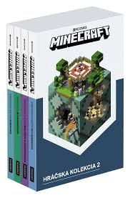
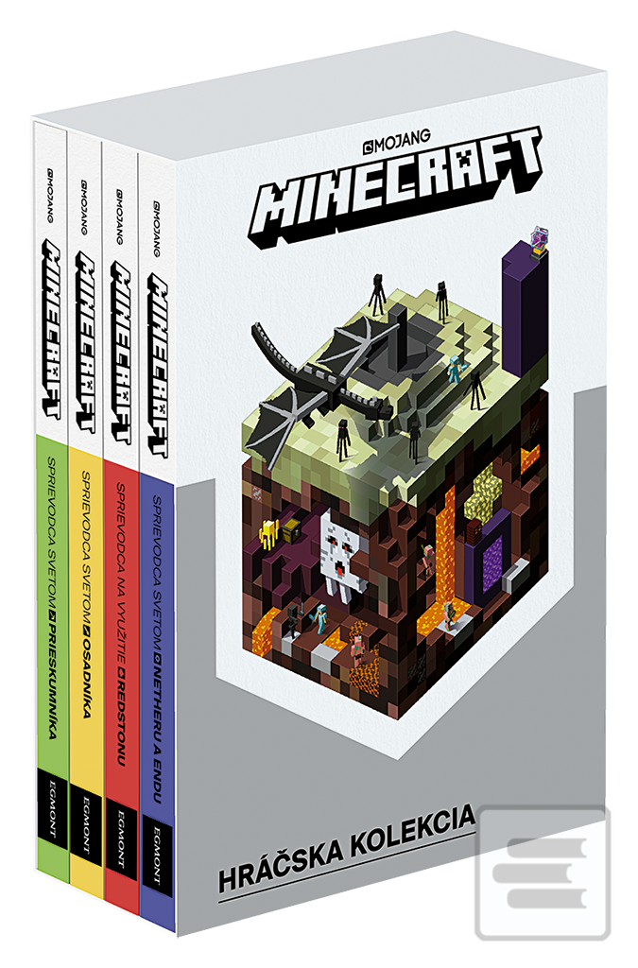
Autor -tato kniha nema autora ako ostane knihy -autorom knihy je spoločnosť mojang -Mojang napisali už viac knih (kolekcii)

Slide 3
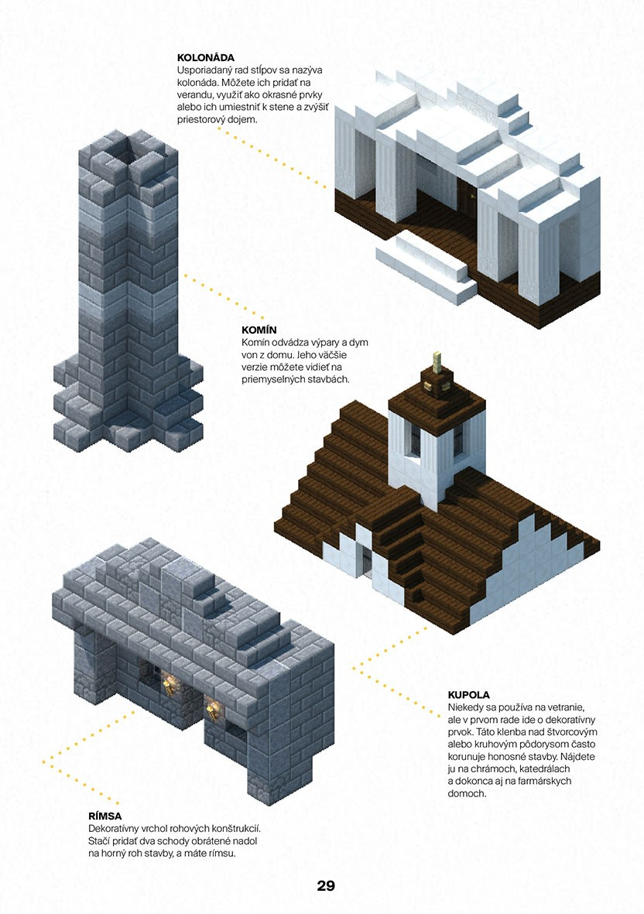
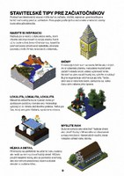
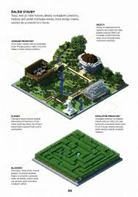
O knihe -kniha je veľmi naučna -da ti veľky prehľad o minecrafte je celkom kratka ma veľa obrazkov a malo textu

Slide 4
To je všetko Ďakujem za pozornosť
Dominik Kravec 9.A

